Slide 1
Лабораторная работа №9. Текстовой редактор Emacs

Slide 2
Цель работы:
Познакомиться с операционной системой Linux. Получить практические навыки работы с редактором Emacs.

Slide 3
Выполнение лабораторной работы:
1. Открываю emacs:

Slide 4
Открытие emacs

Slide 5
2. Создаю файл lab07.sh с помощью комбинации Ctrl-x Ctrl-f:

Slide 6
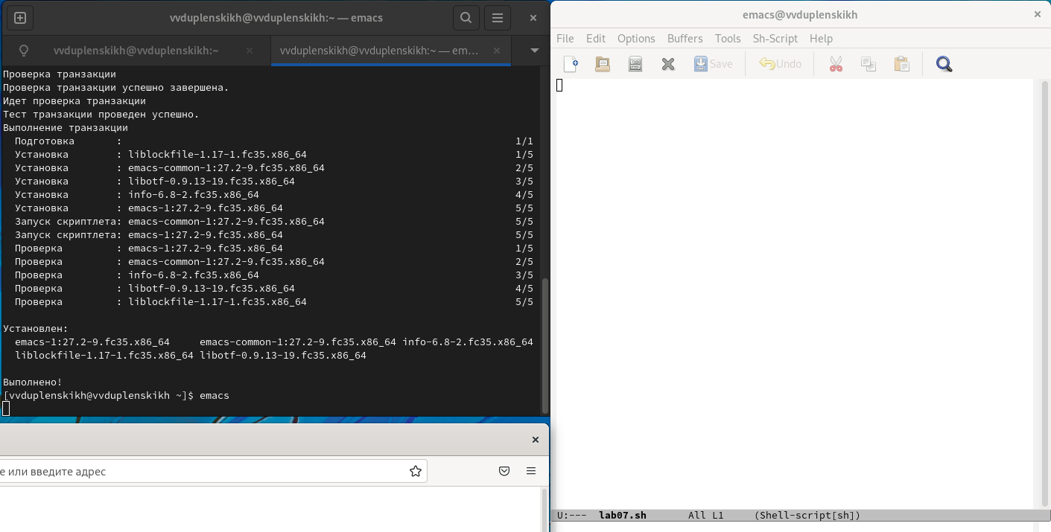
Создание файла

Slide 7
3. Набираю текст:

Slide 8
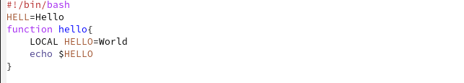
Текст

Slide 9
4. Сохраняю файл с помощью комбинации Ctrl-x Ctrl-s:

Slide 10
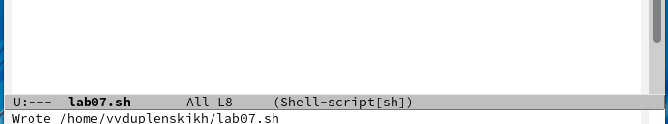
Сохранение

Slide 11
5. Проделываю с текстом стандартные процедуры редактирования, каждое действие осуществляю комбинацией клавиш.
5.1 Вырезаю одной командой целую строку:

Slide 12
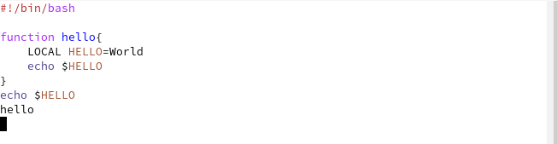
Вырез

Slide 13
5.2. Вставляю эту строку в конец файла:

Slide 14
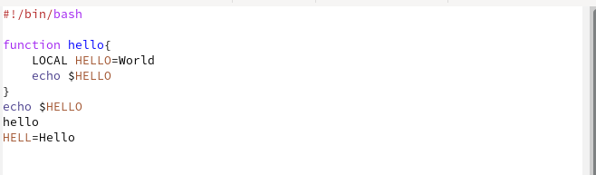
Вставка

Slide 15
5.3. Выделяю область текста:

Slide 16
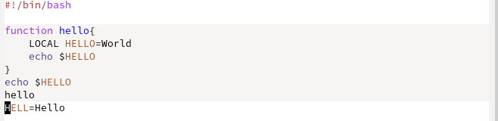
Выделение

Slide 17
5.4. Копирую область в буфер обмена:

Slide 18
Вставка

Slide 19
5.5. Вставляю область в конец файла:

Slide 20
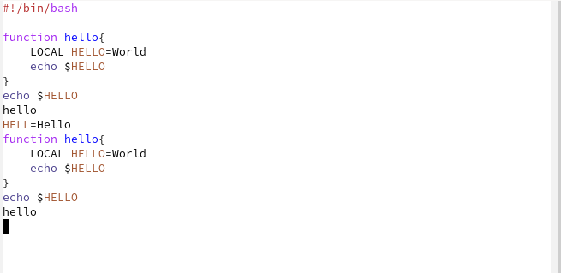
Вставка 2

Slide 21
5.6. Вновь выделяю эту область и на этот раз вырезаю её:

Slide 22
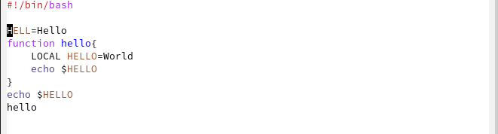
Выделение + вырез

Slide 23
5.7. Отменяю последнее действие:

Slide 24
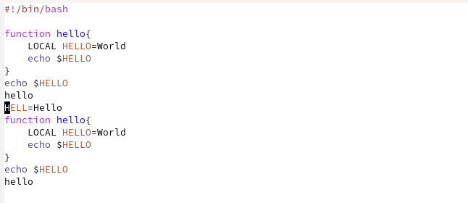
Отмена

Slide 25
6. Использую команды по перемещению курсора:
6.1. Перемещаю курсор в начало строки:

Slide 26
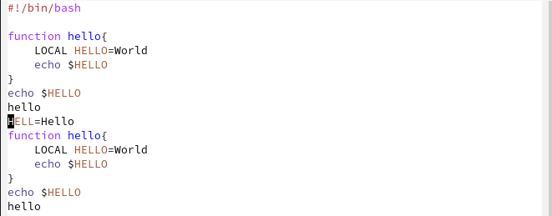
Начало строки

Slide 27
6.2. Перемещаю курсор в конец строки:

Slide 28
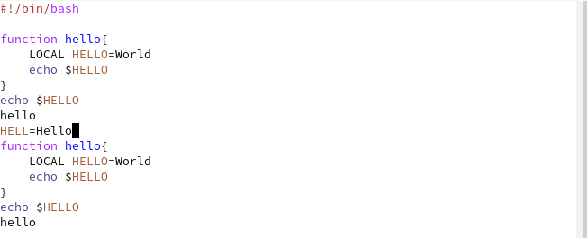
Конец строки

Slide 29
6.3. Перемещаю курсор в начало буфера:

Slide 30
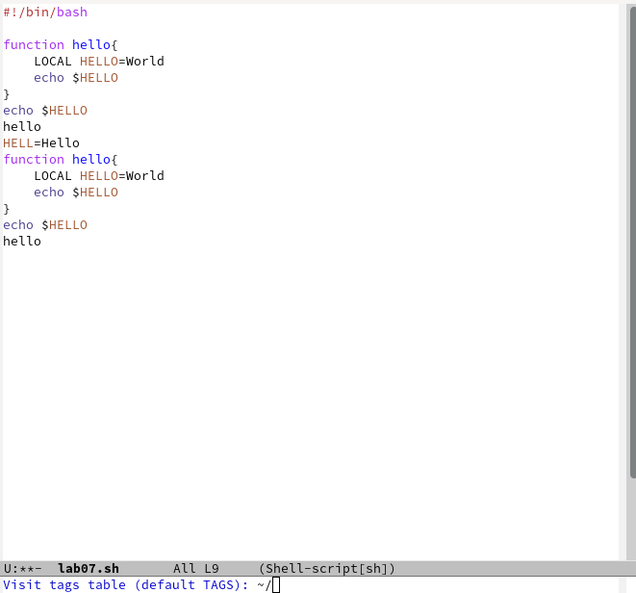
Начало буфера

Slide 31
6.4. Перемещаю курсор в конец буфера:

Slide 32
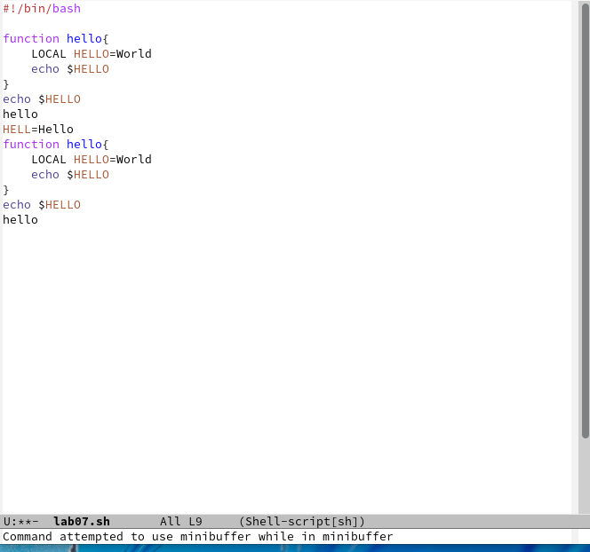
Конец буфера

Slide 33
7. Управляю буферами:
7.1. Вывожу список активных буферов на экран:

Slide 34
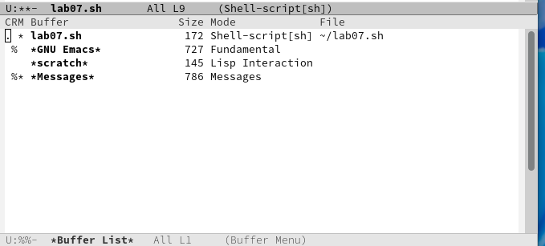
Список активных буферов

Slide 35
7.2. Перемещаюсь во вновь открытое окно со списком открытых буферов
и переключаюсь на другой буфер: Перемещение и переключение буферов
7.3. Закрываю это окно:

Slide 36
Закрытие

Slide 37
7.4. Теперь вновь переключаюсь между буферами, но уже без вывода их списка на экран:

Slide 38
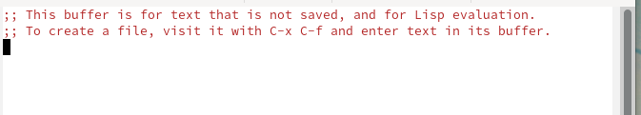
Переключение без вывода

Slide 39
8. Управляю окнами:
8.1. Поделите фрейм на 4 части: разделите фрейм на два окна по вертикали,
а затем каждое из этих окон на две части по горизонтали: Делёжка окон
8.2. В каждом из четырёх созданных окон открываю новый буфер (файл) и ввожу несколько строк текста:

Slide 40
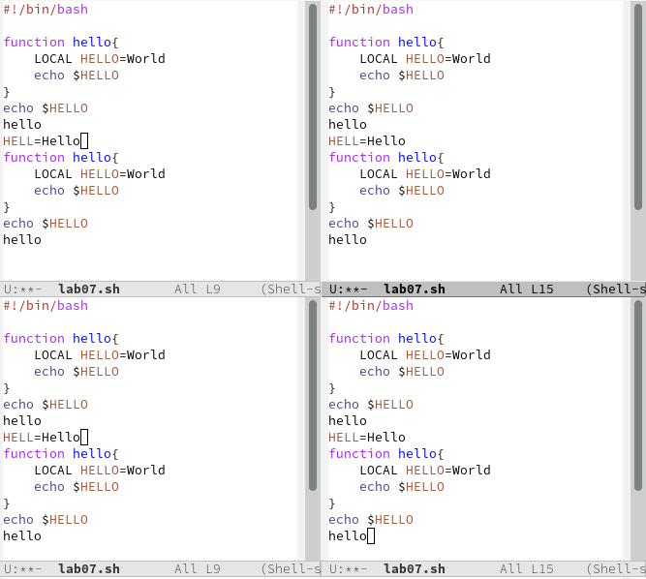
Новый буфер + ввод

Slide 41
9. Режим поиска:
9.1. Переключаюсь в режим поиска и ищу несколько слов, присутствующих в тексте:

Slide 42
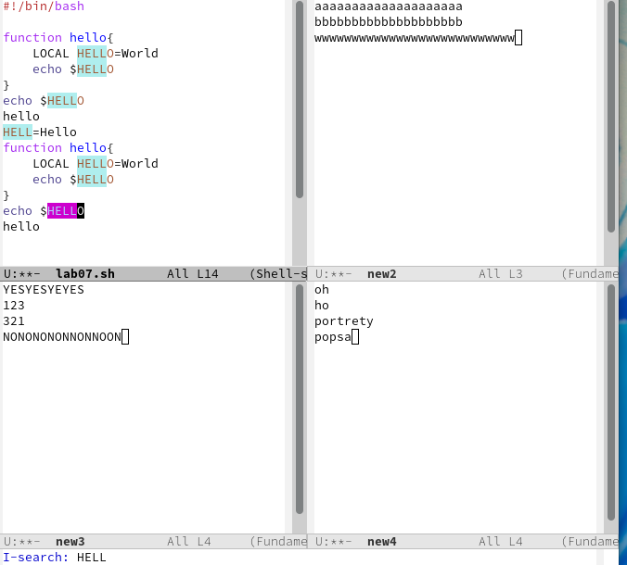
Режим поиска

Slide 43
9.2. Переключаюсь между результатами поиска:

Slide 44
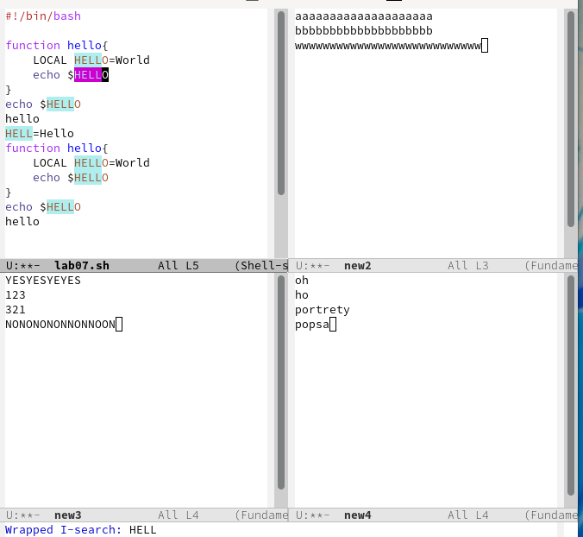
Переключение

Slide 45
9.3. Выхожу из режима поиска:

Slide 46
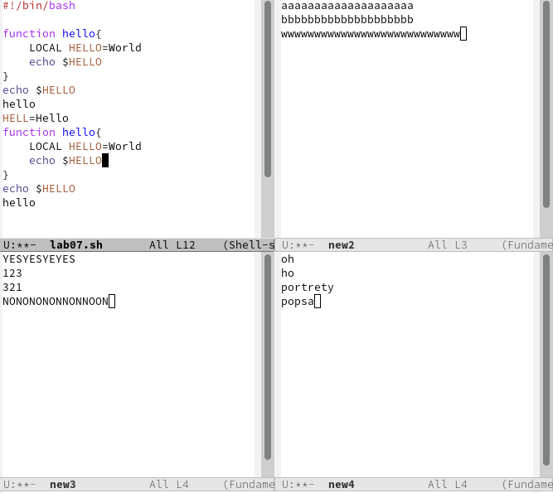
Выход из режима Поиска

Slide 47
9.4. Перехожу в режим поиска и замены, ввожу текст, который следует найти
и заменить, нажимаю Enter , затем ввожу текст для замены. После того как будут подсвечены результаты поиска, нажимаю ! для подтверждения замены: Поиск и замена
9.5. Отпробываю другой режим поиска:

Slide 48
Другой режим поиска

Slide 49
# Вывод: Я познакомился с операционной системой Linux. Получил практические навыки работы с редактором Emacs!

